Slide 1
IaC 클라우드 및
DevOps 서비스 자동화
3조
지수와 아이들
팀장
이경운
팀원
김태훈, 박세환, 서동훈, 한지수
3차 미니 프로젝트
신세계 I&C 클라우드 양성과정
( Terraform )
2024.03.27

Slide 2

INDEX
01 | 팀원 및 일정
02 | 프로젝트 개요
03 | 프로젝트 주요 기능 설명
04 | Trouble shooting
05 | 후기 및 질의 응답
Contents
■ 팀원 소개
■ 프로젝트 타임라인
■ 웹 서비스 소개
■ 구성도
■ 구현 기술 스택 기술
■ 주요 트러블 슈팅
■ 해결 방안

Slide 3
01. 팀원 및 일정
프로젝트 멤버 소개
프로젝트 진행 관리 및 소스코드 취합
구현 Test
팀장 이경운
Terraform 이용 Cloudfront 구현
Terraform 이용 WAFs 구현
김태훈
3조
발표 자료 준비
구성도 작성
박세환
Ansible 이용 bastion 초기 세팅
Terraform 이용 Cloudwatch 구현
서동훈
Terraform 이용 인프라 구축
Terraform 이용 서비스 배포
한지수

Slide 4
PROJECT TIMELINE
01. 팀원 및 일정
프로젝트 타임라인
3/20
3/21
3/22
3/23
3/24
3/25
3/26
3/27
인프라 구축
서비스 배포
1999
2015
로그 관리 시스템
구성
문서화 작업
발표 자료 정리

Slide 5
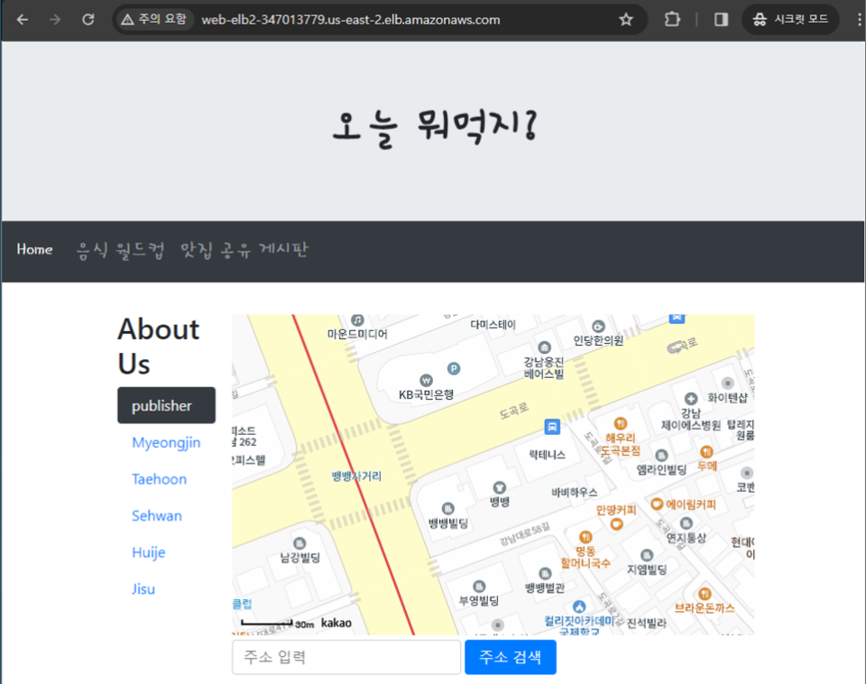
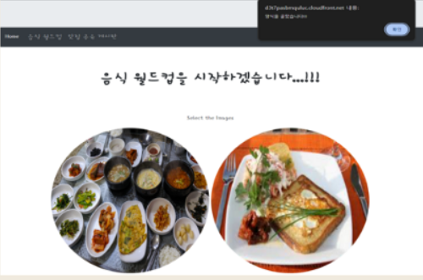
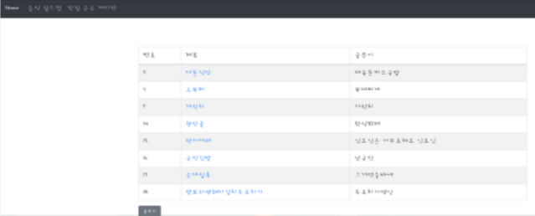
02. 프로젝트 개요
웹 서비스 소개
위치 서비스 기반으로 주변 음식점 검색
음식 월드컵을 통해 음식 결정
게시판을 이용한 커뮤니티 서비스 제공

Slide 6
















02. 프로젝트 개요
구성도
AWS Cloud (Region: ap-northeast-2)
Availability Zone 1
(ap-northeast-2a)
Availability Zone 2
(ap-northeast-2c)
Virtual private cloud(VPC)
10.0.0.0/16
Internet gateway
Public subnet 1
10.0.1.0/24
WAF
Public subnet 2
10.0.2.0/24
Load Balancer
Auto Scaling group
SNS
Private subnet (web)
10.0.11.0/24
Private subnet (web)
10.0.12.0/24
Load Balancer
Cloudwatch
Amazon EKS group
Private subnet (was)
10.0.21.0/24
Private subnet(was)
10.0.22.0/24
Container
insight
Private subnet (rds)
10.0.31.0/24
Private subnet (rds)
10.0.32.0/24

Slide 7












AWS
Backend
Monitoring
IaC
03. 프로젝트 주요 기능 설명
기술 스택

Slide 8
03. 프로젝트 주요 기능 설명
프로젝트 구현 순서도
Web-Server 개발
Network 구축
Web/Was 구축
Database 구현
Monitoring 구현
1

Slide 9
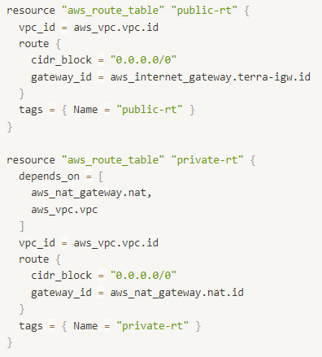
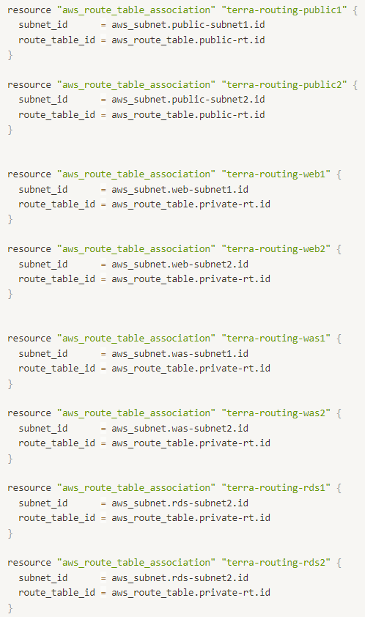
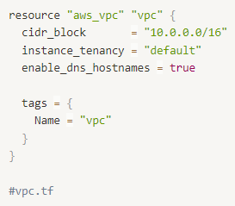
Route-table 설정
VPC 설정
03. 프로젝트 주요 기능 설명
Terraform 이용 Infra 구축

Slide 10
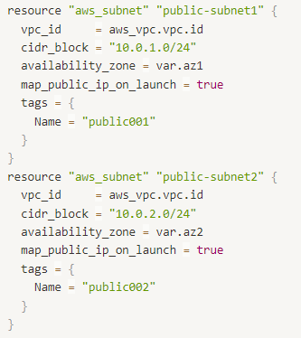
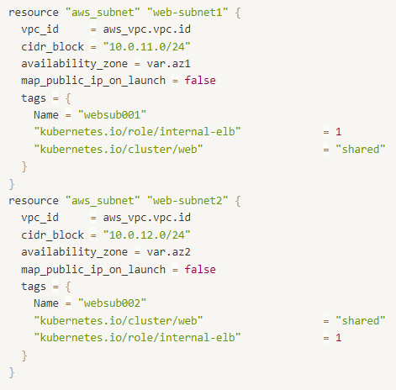
Subnet 설정
03. 프로젝트 주요 기능 설명
Terraform 이용 Infra 구축
■ 클러스터 네트워킹을 위한 설정
■ 기존의 alb, nlb 형태가 아닌 Classic lb 형태로 연결됨
■ Web-subnet의 경우 ASG 연결
■ Was-subnet의 경우 EKS 연결

Slide 11
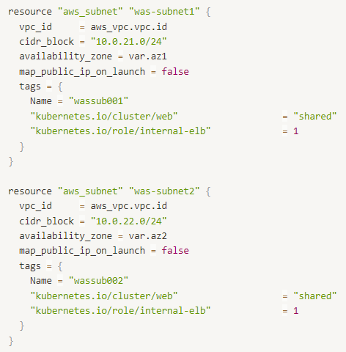
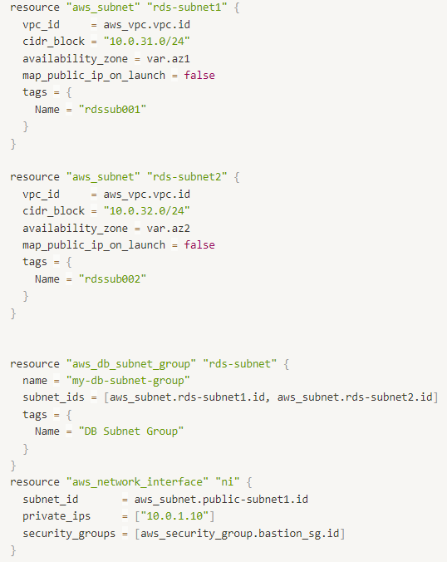
03. 프로젝트 주요 기능 설명
Terraform 이용 Infra 구축

Slide 12
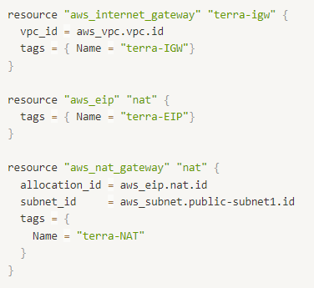
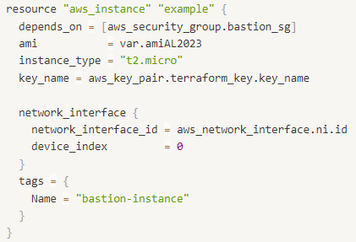
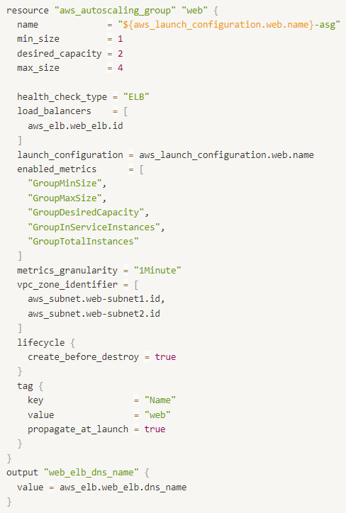
Gateway 설정
Bastion 설정
ASG 설정
03. 프로젝트 주요 기능 설명
Terraform 이용 Infra 구축

Slide 13
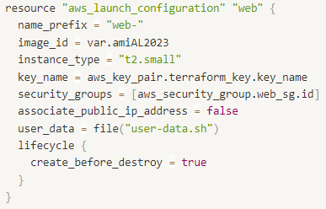
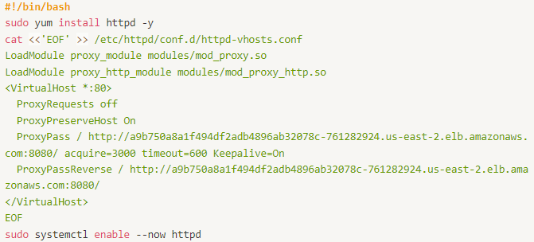
Launch conf 설정
ASG 설정
03. 프로젝트 주요 기능 설명
Terraform 이용 Infra 구축

Slide 14
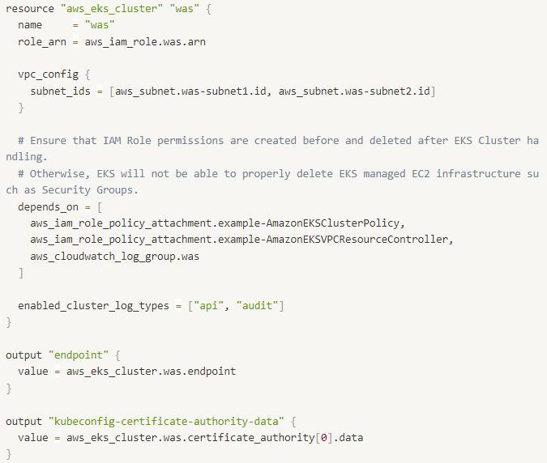
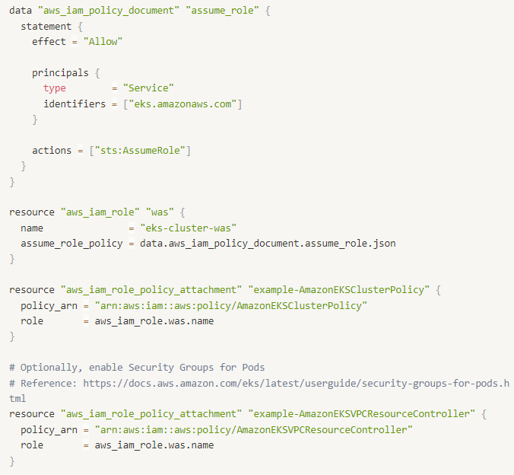
EKS 설정
03. 프로젝트 주요 기능 설명
Terraform 이용 Infra 구축

Slide 15
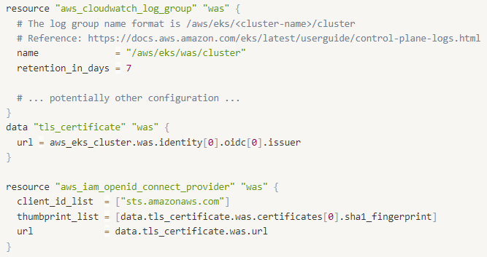
EKS 부가 설정
03. 프로젝트 주요 기능 설명
Terraform 이용 Infra 구축

Slide 16
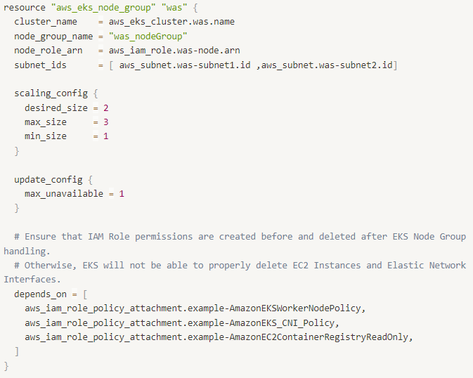
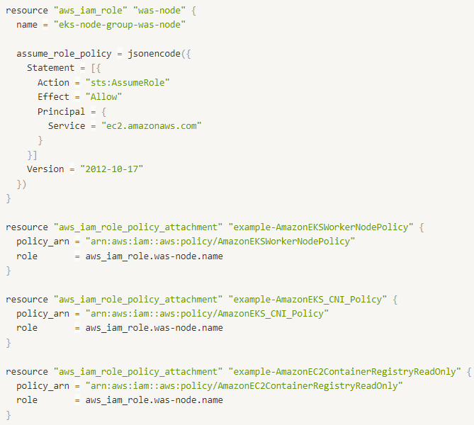
Node Group 설정
03. 프로젝트 주요 기능 설명
Terraform 이용 Infra 구축

Slide 17
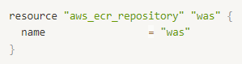
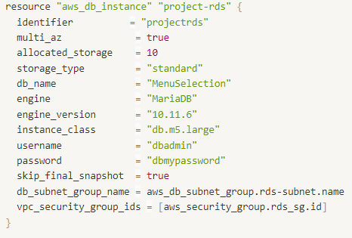
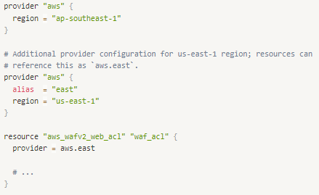
ECR 설정
RDS 설정
Provider 추가 설정
03. 프로젝트 주요 기능 설명
Terraform 이용 Infra 구축
Cloudfront - Waf 네트워크 연결

Slide 18
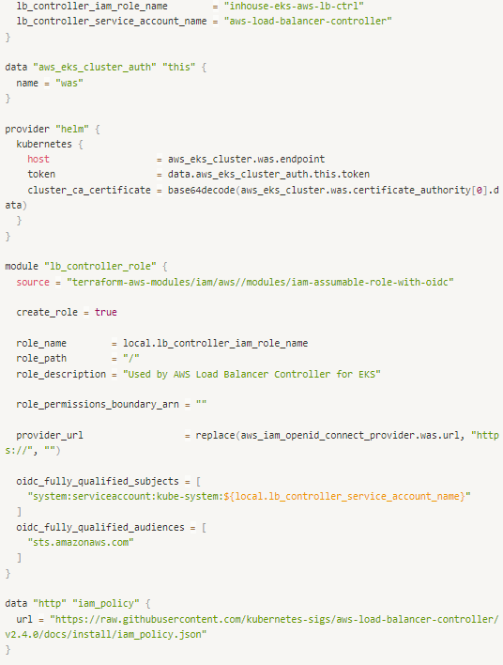
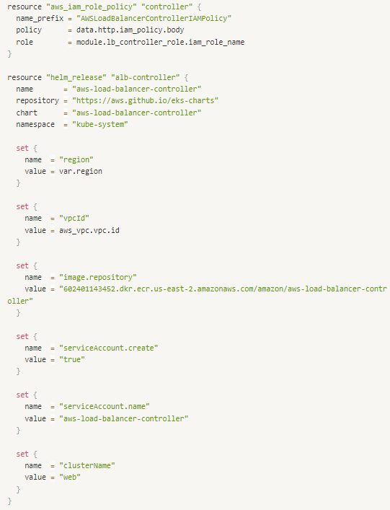
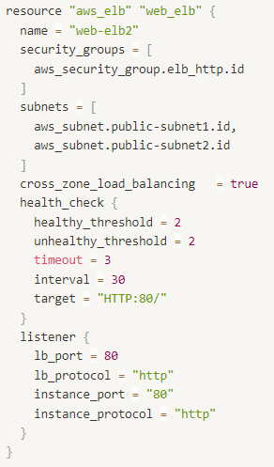
Was-lb 설정
Web-lb 설정
03. 프로젝트 주요 기능 설명
Terraform 이용 Infra 구축

Slide 19
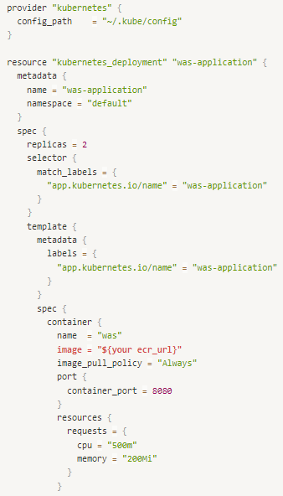
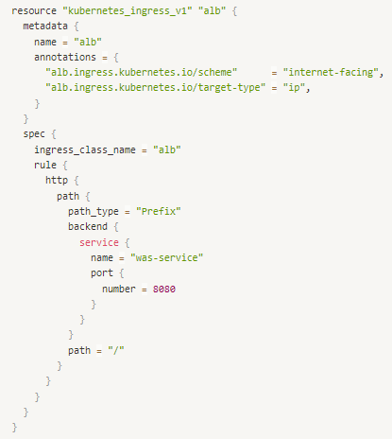
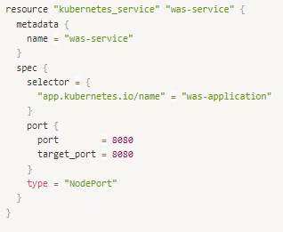
Was-container 설정
03. 프로젝트 주요 기능 설명
Terraform 이용 Infra 구축
■ ALB Ingress Controller를 통해 Kubernetes Ingress를 Load Balancer와 연동하여 트래픽을 라우팅

Slide 20
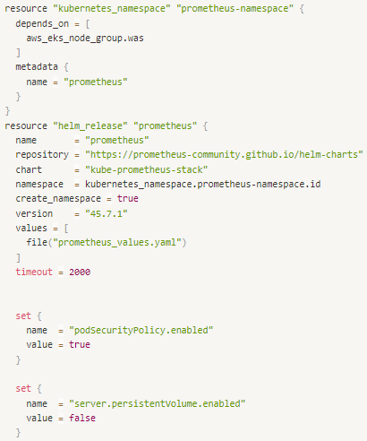
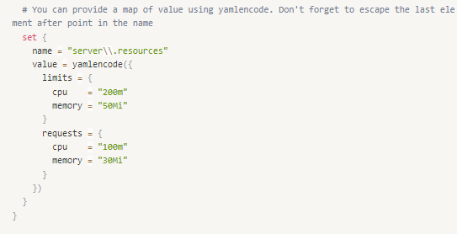
Prometheus-Grafana 설정
03. 프로젝트 주요 기능 설명
Terraform 이용 Infra 구축

Slide 21
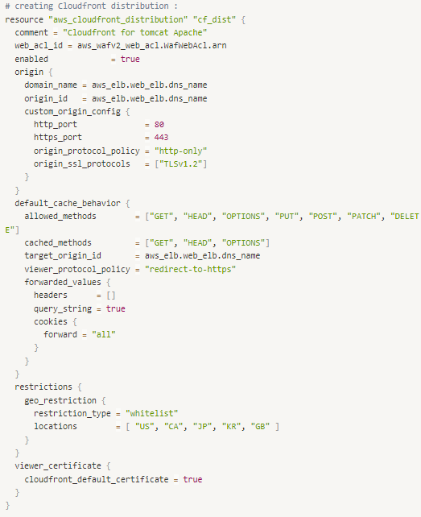
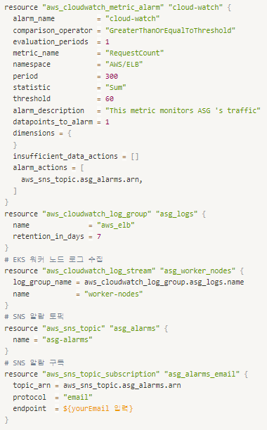
CloudFront 설정
CloudWatch 설정
03. 프로젝트 주요 기능 설명
Terraform 이용 Infra 구축

Slide 22
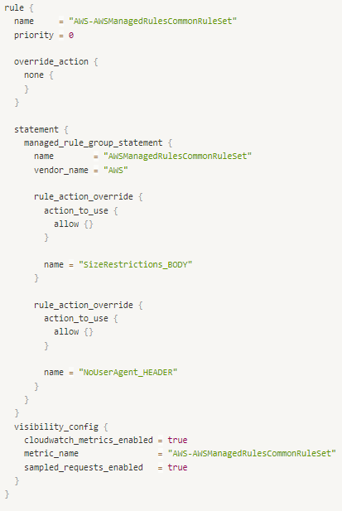
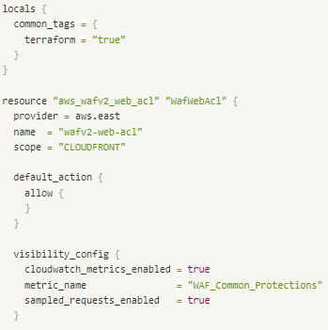
WAFs 설정
03. 프로젝트 주요 기능 설명
Terraform 이용 Infra 구축

Slide 23
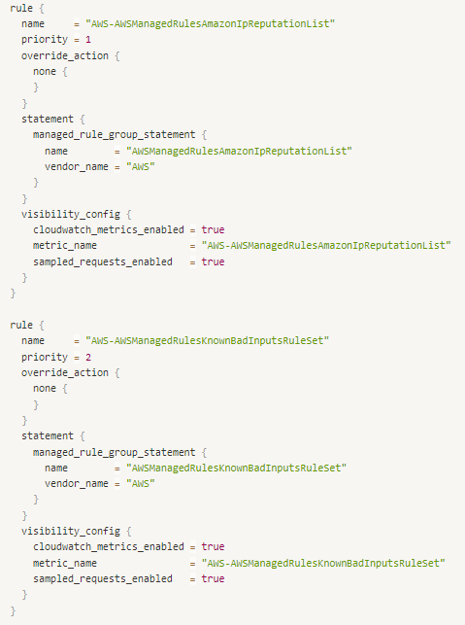
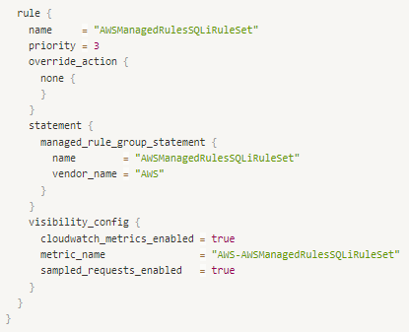
03. 프로젝트 주요 기능 설명
Terraform 이용 Infra 구축

Slide 24
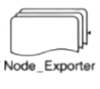
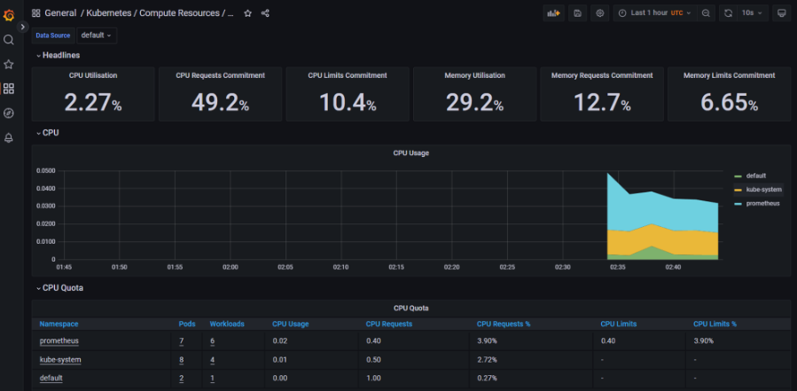
Grafana
Prometheus
03. 프로젝트 주요 기능 설명
Prometheus / Grafana

Slide 25
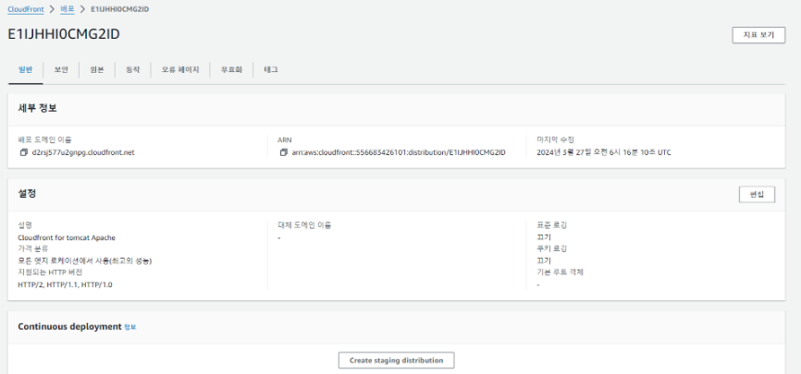
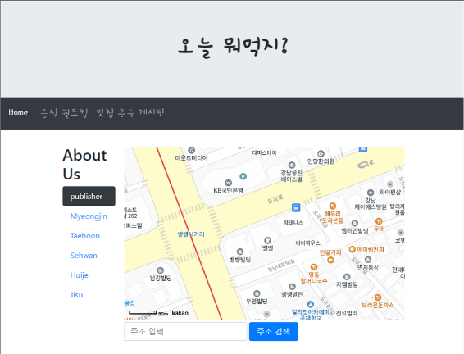
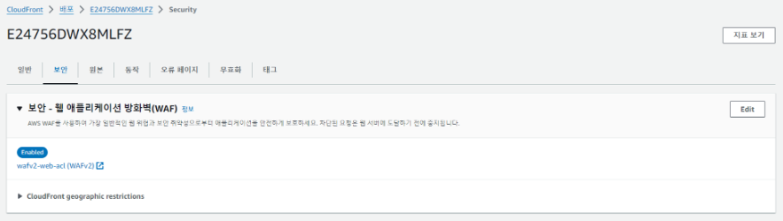
Cloudfront
03. 프로젝트 주요 기능 설명
Cloudfront / WAFs

Slide 26
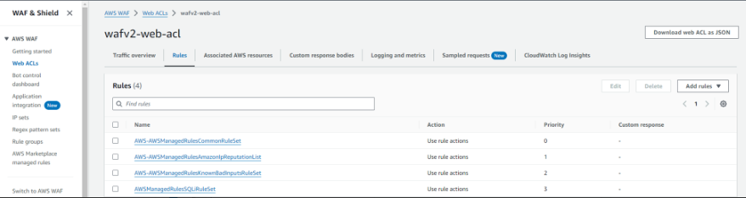
WAFs
03. 프로젝트 주요 기능 설명
Cloudfront / WAFs

Slide 27
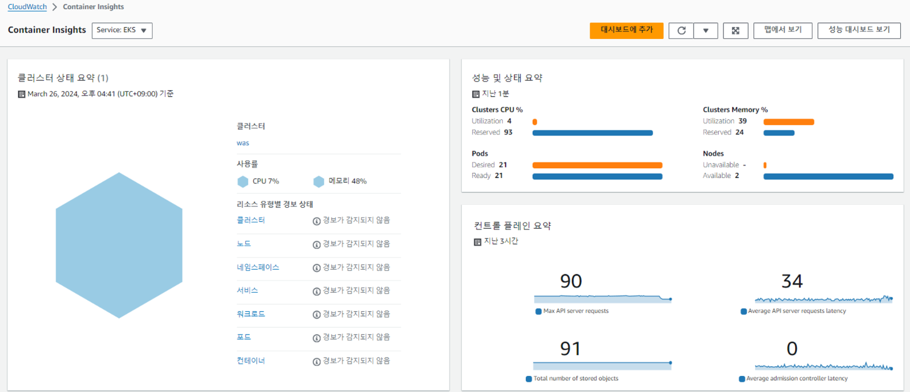
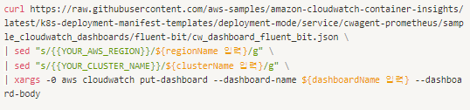
Container Insights
03. 프로젝트 주요 기능 설명
Container Insights
■ AWS에서 제공하는 Container Insight를 통해 클러스터의 리소스 관리
→ Kubernetes Control plan에서 상기와 같이 실행

Slide 28
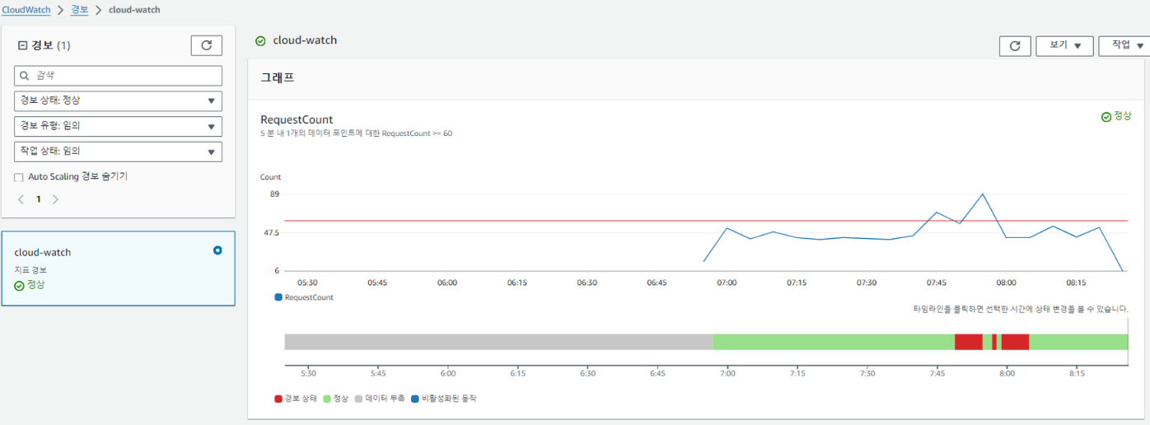
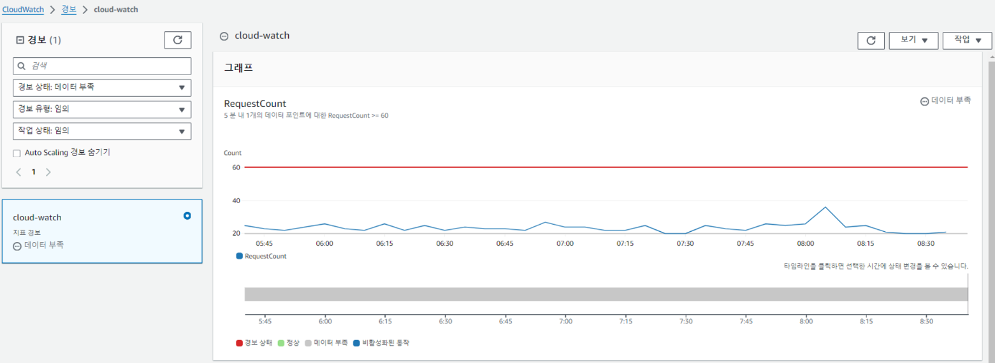
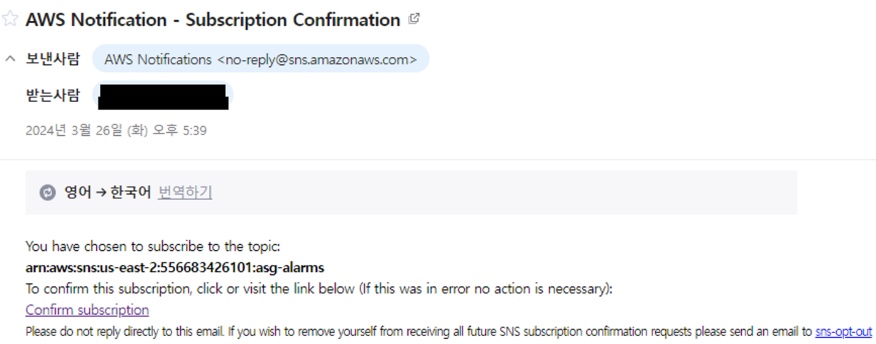
CloudWatch
03. 프로젝트 주요 기능 설명
CloudWatch

Slide 29
WAFs
03. 프로젝트 주요 기능 설명
Cloudfront / WAFs

Slide 30

04. Trouble Shooting
주요 Trouble shooting 내용
◆ Image 로딩 에러로 인한 Pod 생성 불가
◆ 해결 방안
이를 방지하기 위해 Dockerfile Build 및 commit 후 ECR 등록을 같은 환경에서 진행 위해 Bastion Instance에서 진행
Mac 환경에서는 Architecture는 arm64
Window 환경에서는 amd64
<Bastion 환경 Architecture>
Dockerfile Build 하여 해당 이미지로 추후 commit 시에 Window linux 환경에서 Load 불가

Slide 31
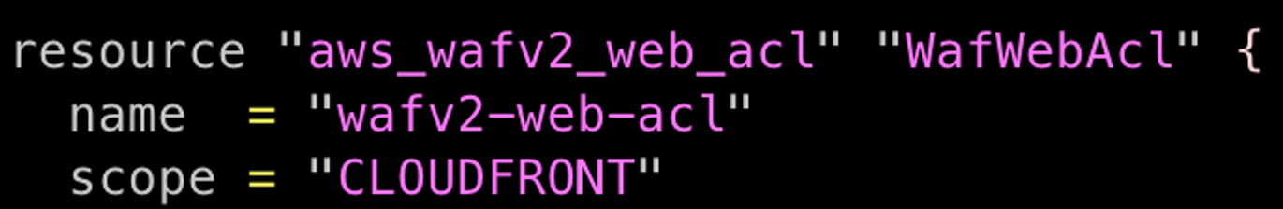
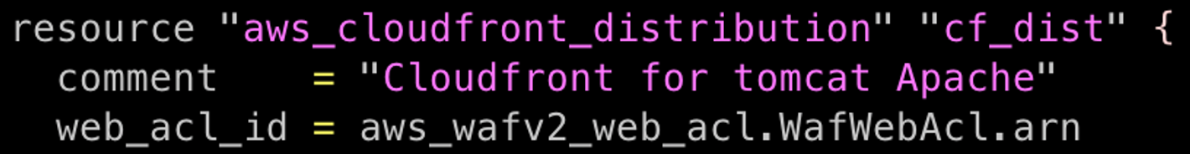



04. Trouble Shooting
주요 Trouble shooting 내용
◆ WAFs가 Cloudfront와 리소스 적으로 연결이 되지 않음
◆ 해결 방안
WAFs 생성 Region이 Global(Cloudfront) 대신
us-east-1에 생성되면 Cloudfront와 연결 가능하여 Provider에 us-east-1을 추가 후 생성 진행
Cloudfront와 WAFs 연결 위해서는 WAFs의 Region이 Global(Cloudfront)로 생성되어야 하는데
Terraform으로 생성되지 않는 현상 발생

Slide 32
팀원 후기
김태훈
05. 후기 및 질의 응답
후기
전반적으로 프로젝트 과정에서 트러블 슈팅을 많이 해보면서 서비스를 구현했던 점이 좋았습니다.
wafs와 cloudfront 구현을 했던 점이 가장 좋았으며 팀원들이 asg와 eks의 로드밸런서 설정하는 과정이 제가 생각하지 못한 방법이어서 많이 배웠습니다.
1
배운 내용들을 IaC로 구현해보니 좋았습니다 . bastion에 EIP를 할당하는 방법을 알지 못했지만 , ansible을 통해서 직접 설정파일 copy 실행 해서 좋았습니다.
또한 IaC를 잘하기 위해서 cloudformation에 대한과 yaml파일에 대한 지식들을 더욱 늘려야겠다는 생각이 들었습니다.
2
서동훈

Slide 33
팀원 후기
박세환
05. 후기 및 질의 응답
후기
3
부족한 실력으로 최선을 다 했지만 팀원들의 도움이 없었다면 제대로 해내지 못했을 것입니다. 팀원들에게는 언제나 미안하고 끝까지 같이 해줘서 감사합니다.
4
팀장이 처음이라 부족한 점도 많았는데 다들 잘 따라주어 감사했고, 팀원들이 작성한 소스를 취합하느라 개발에 많이 참여 못한 것 같아 아쉽다.
이경운
프로젝트 진행과정에서 네트워크부터 인스턴스, 서비스들의 실행들을 코드로 작성이 공식문서의 정리가 잘 되어있고 예제도 쉽게 찾을 수 있던 점이 편리했습니다.
아쉬운 점은 컨벤션과 디자인패턴에 대해 크게 생각하지 않고 작성을 하여 코드가 깔끔하지 않은 것이 아쉽다는 생각을 합니다.
5
한지수

Slide 34
THANK YOU!
THANK YOU!

